Slide 1


Introdução à Programação com Python
Introdução à Programação com Python © 2025 by Téo Calvo is licensed under CC BY-NC-SA 4.0.
To view a copy of this license, visit https://creativecommons.org/licenses/by-nc-sa/4.0/
10/02/2025

Slide 2




Quem
Teodoro “Téo” Calvo
Bacharel em Estatística - FCT UNESP
Especialista em Big Data & Data Science - UFPR
Streamer - Twitch
Desenvolvedor Backend - Globo
Membro e Instrutor - Instituto Aaron Swartz

Slide 3












Trajetória
2016
2017
2018
2019
2020
2021
2022
2023
2024
2025

Slide 4

Ementa (⅓)
Introdução ao Python
- Introdução à programação e ao Python
- Configurando o ambiente de desenvolvimento
- Olá mundo!
Tipos básicos de dados
- Textos
- Números
- Python como uma calculadora
Variáveis
- Como armazenar resultados e entradas do usuário
Estruturas de Controle
- Estruturas condicionais (if, else, elif)
- Estruturas de repetição (while, for, break, continue)
- Exceções (try, except)
Exercícios
Exercícios

Slide 5
Ementa (⅔)
Listas e Tuplas
- Introdução às listas e suas operações (criação, acesso, modificação)
- Funções de lista (len, append, remove, sort)
- Introdução às tuplas e suas características
Dicionários
- criação
- acesso
- modificação
Exercícios

Slide 6
Ementa (3/3)
Funções
- Definindo funções em Python
- Parâmetros e argumentos
- Retorno de valores
Módulos e Bibliotecas
- Importando e usando módulos em Python
- Explorando bibliotecas populares (exemplo: math, random, datetime)
Manipulação de Arquivos
- Leitura e escrita de arquivos em Python
- Trabalhando com arquivos CSV
Tópicos especiais
Streamlit
APIs
Exercícios
Exercícios

Slide 7
Combinados
Sempre das 8AM às ~10:30AM estaremos online
Notificações serão desligadas, mas sua contribuição é sempre bem-vinda
Quando houver ADs, a explicação é pausada
Evite spamar a mesma coisa no chat, moderadores estarão de olho
Comentários discriminatórios e babacas receberam banimento sem aviso prévio

Slide 8
Avisos
Entre para nossa comunidade: comunidade.teomewhy.org
Este é um curso de Python básico/iniciante, tenha paciência
Nosso foco é o básico bem feito
Tem algo que não abordei?
Tem algo que você explicaria diferente?
Tem algo mais complexo que deixei passar?
Faça um vídeo/material

Slide 9
Avisos
Vai ficar gravado?
Sim!
As gravações irão para o YouTube e estarão no VODs da Twitch;
Membros e Subs terão acesso antecipado;
Semana que vem, liberamos todas as gravações

Slide 10
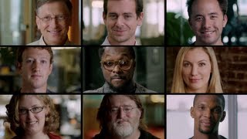

Slide 11


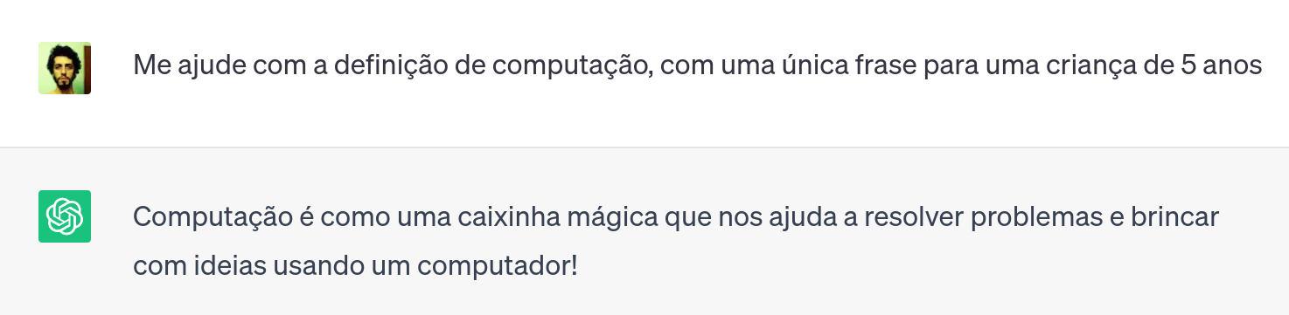
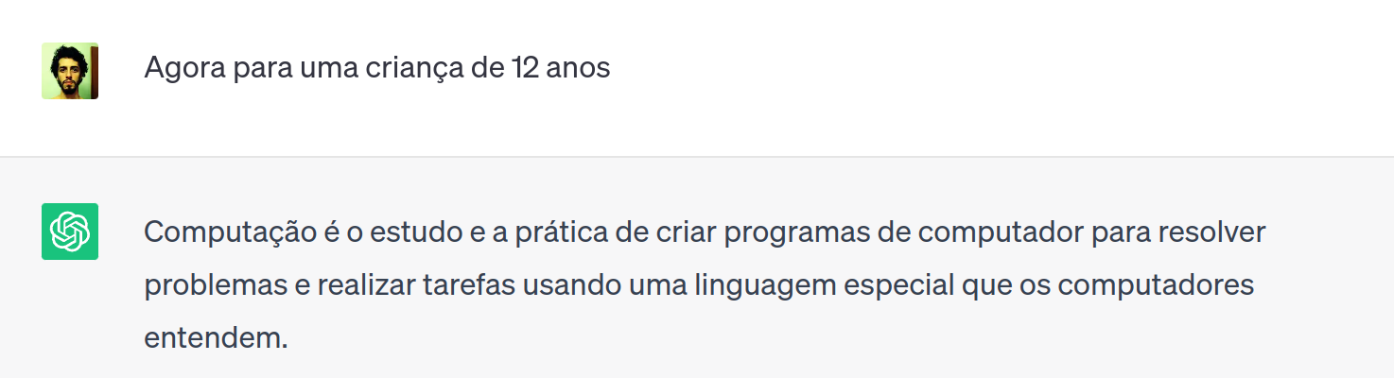
Computação
Sobre computação

Slide 12
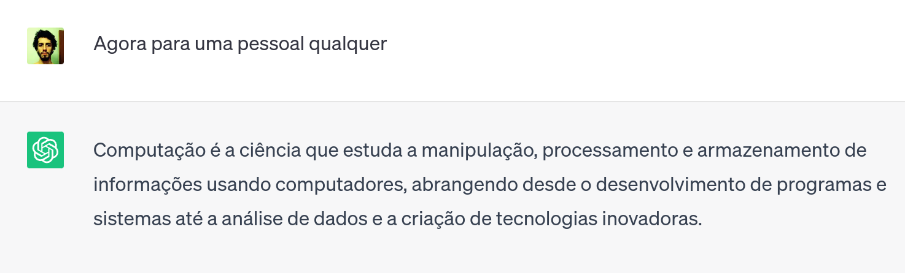



Computação
Entrada (input)
Saída (output)

Slide 13

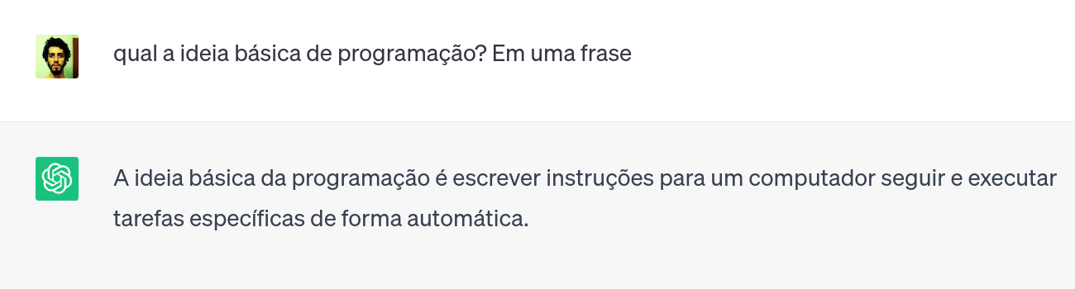
Programação
Entrada (input)
Saída (output)

Slide 14

Instruções

Slide 15
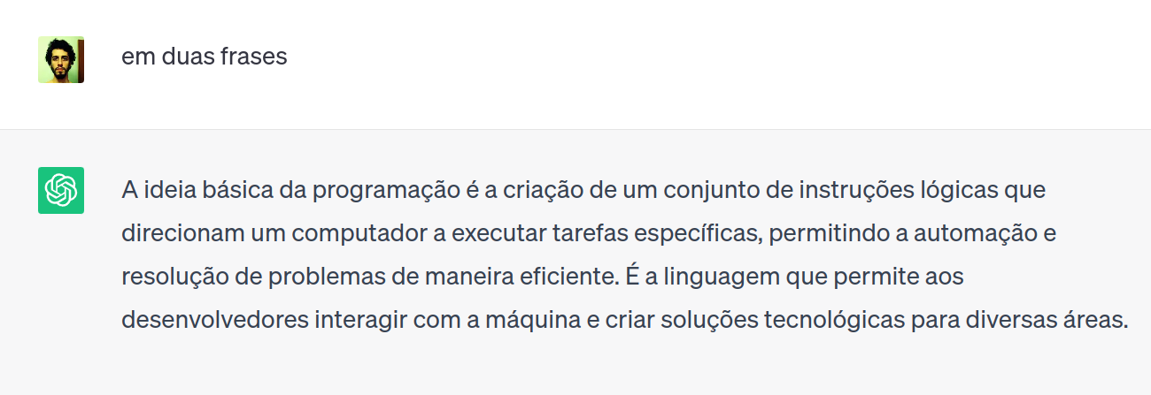

Programação

Slide 16
Python
Criada em 1991 por Guido van Rossum
Linguagem de propósito geral
Versátil
Alto nível
Open Source
Multiplataforma
Fácil de aprender (ensino de programação para crianças)
Muito utilizada para área de dados e pesquisa científica

Slide 17
Python (Instalação)
Python puro: www.python.org
Python com pacotes de Data Science: anaconda.org
Interface de Desenvolvimento: code.visualstudio.com

Slide 18




Visual Studio Code
Instruções
Instruções
Resposta
Visualização

Slide 19

Visual Studio Code
Instruções
Instruções
Resposta
Visualização

Slide 20
Visual Studio Code
Instruções
Código
Resposta
Visualização

Slide 21
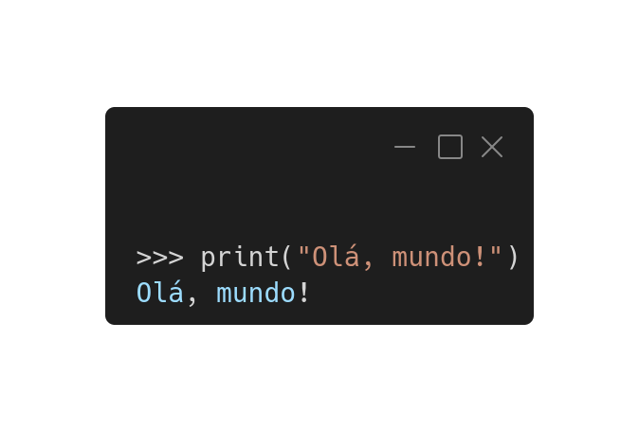
Python (sintaxe)
String (texto)
Função que imprime objetos

Slide 22
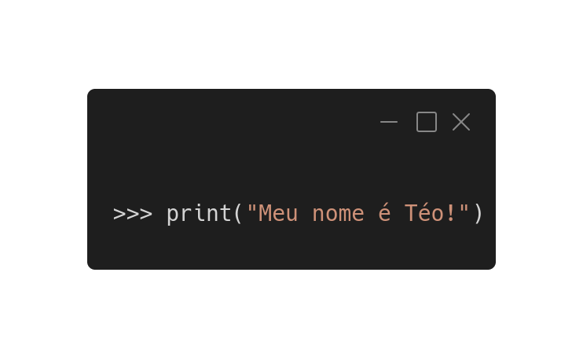
Python (sintaxe)

Slide 23
Python (sintaxe)
Tipos básicos de dados
- Textos
- Números
- Python como uma calculadora
Variáveis
- Como armazenar resultados e entradas do usuário

Slide 24
Exercícios
para aula

Slide 25
Exercícios
Faça um programa que dê bom dia;
Faça um programa que de bom dia, pergunta o nome da pessoa e responde que é um prazer conhecer ela, citando o nome da pessoa.
Crie uma história simples. Adicione essa história em um programa. A cada parágrafo, a história deve aguardar o usuário apertar “enter” para dar continuidade.
Faça um programa que receba um número inteiro e calcule sua raiz quadrada e exiba o resultado.
Faça um programa que exiba o dobro de um número inserido pelo usuário.

Slide 26
Exercícios
6. Faça um programa que exiba a seguinte receita de bolo de chocolate. Exiba um item por vez, conforme a pessoa aperte “enter”.
Ingredientes:
2 xícaras de farinha de trigo
1 xícara de açúcar
1/2 xícara de cacau em pó
1 colher de chá de fermento em pó
1 colher de chá de bicarbonato de sódio
1/2 colher de chá de sal
2 ovos
1 xícara de leite
1/2 xícara de óleo vegetal
2 colheres de chá de extrato de baunilha
1 xícara de água fervente
Modo de preparo:
Pré-aqueça o forno a 180°C. Unte uma forma de bolo com manteiga e farinha, ou forre-a com papel manteiga.
Em uma tigela grande, peneire a farinha de trigo, o açúcar, o cacau em pó, o fermento em pó, o bicarbonato de sódio e o sal. Misture bem.
Em outra tigela, bata os ovos levemente. Adicione o leite, o óleo vegetal e o extrato de baunilha. Misture bem.
Despeje os ingredientes líquidos na mistura de ingredientes secos e mexa até que tudo esteja bem combinado.
Adicione a água fervente à massa e misture até que a massa fique homogênea. A massa ficará líquida, mas é normal.
Despeje a massa na forma preparada e leve ao forno pré-aquecido.
Asse por cerca de 30-35 minutos, ou até que um palito inserido no centro do bolo saia limpo.
Retire o bolo do forno e deixe esfriar na forma por alguns minutos. Em seguida, transfira para uma grade de resfriamento para esfriar completamente.
Depois de esfriar, você pode servir o bolo simples ou decorá-lo com cobertura de sua preferência, como ganache de chocolate ou glacê de chocolate.

Slide 27
Estruturas de controle
if, elif, else
for, while

Slide 28
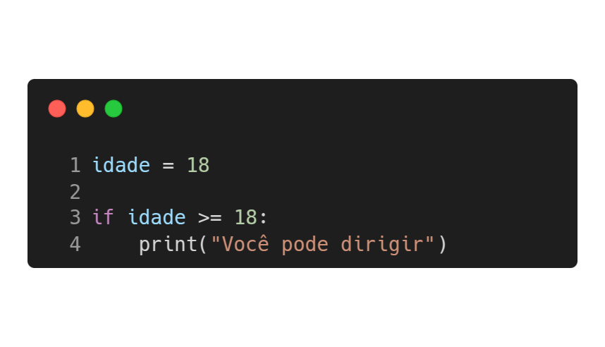
IF

Slide 29
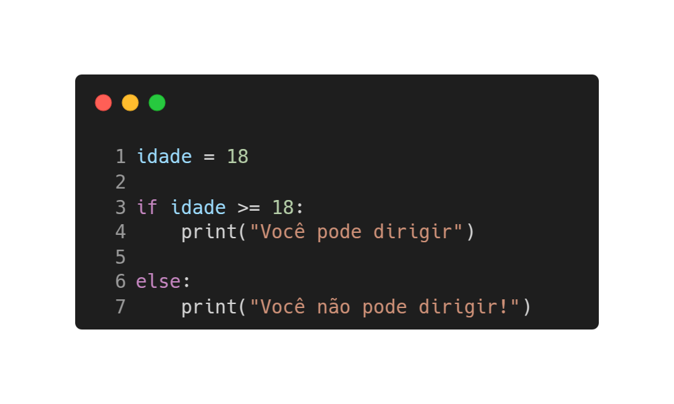
IF, ELSE

Slide 30
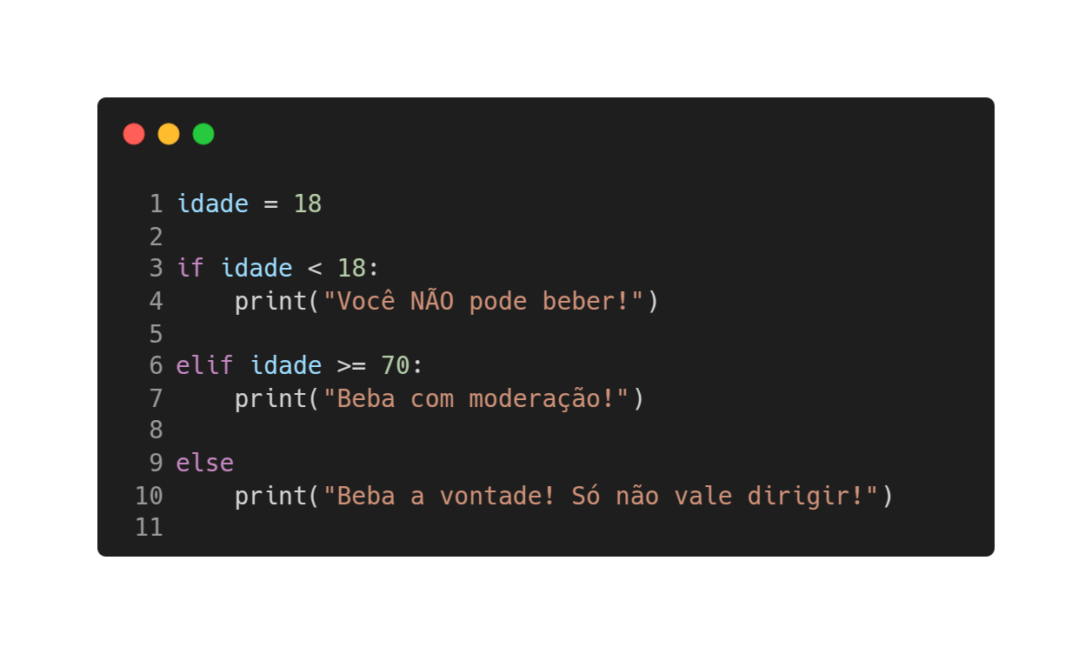
IF, ELIF, ELSE

Slide 31
Exercícios
Faça um programa que vende uma garrafa de água:
Se o cliente escolher água mineral natural, será cobrado R$1,50
Se o cliente escolher água mineral com gás, será cobrado R$2,50
Altere o programa anterior para considerar a quantidade de garrafas de água
Faça o programa de uma sorveteria, onde o usuário pode escolher:
Tipo de sorvete: casquinha (R$1,00), cascão (R$2,50), cestinha (R$4,00)
Sabor do sorvete: morango, creme, chocolate
Cobertura: Caramelo (R$1,50), morango (R$1,50), chocolate (R$1,50), sem cobertura (R$0,00)
Apresente o valor a ser pago

Slide 32
Exercícios
Faça um programa que verifique se a pessoa pertence à família “calvo”.
Faça um programa que verifique se a pessoa pertence à família “calvo” ou “silva”.
Faça um programa que verifique se o item que a pessoa escolheu para comprar na loja está na lista: laranja, cerveja, miojo, carvão, picanha.

Slide 33
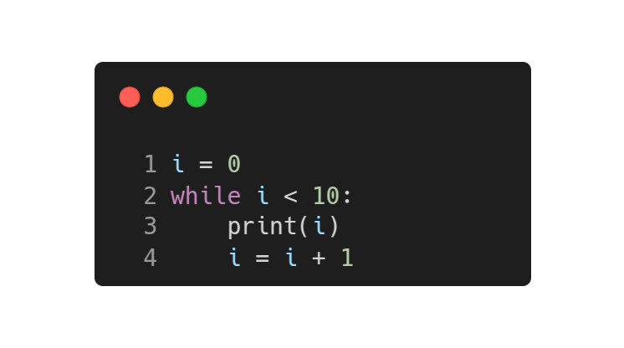
while

Slide 34
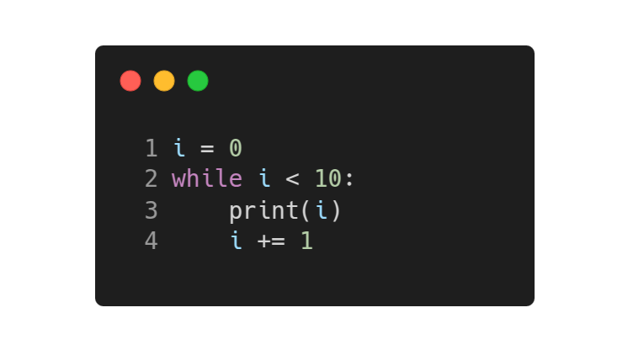
while

Slide 35
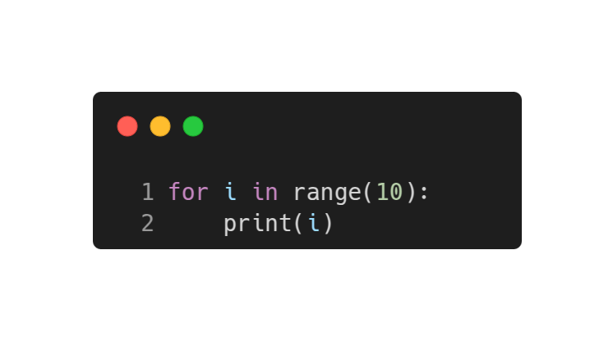
for

Slide 36
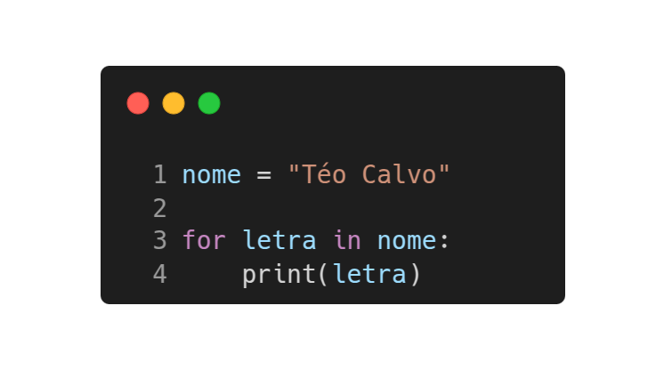
for

Slide 37
Exercícios
Faça um programa que conte quantas vezes a letra “a” aparece em uma palavra
Faça um programa que receba 4 alturas usando um laço de repetição e realize a soma dessas alturas.
Faça um programa que receba uma quantidade indefinida de valores correspondentes a “saldo em conta”, mas quando o usuário apertar “enter” sem digitar valor algum, o programa para de receber valores, e exibe a soma de todos os valores digitados anteriormente.

Slide 38
listas e dicionários

Slide 39

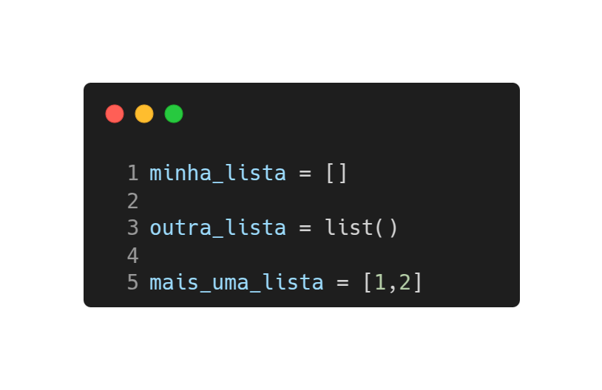
Listas
Listas não são vetores!!

Slide 40
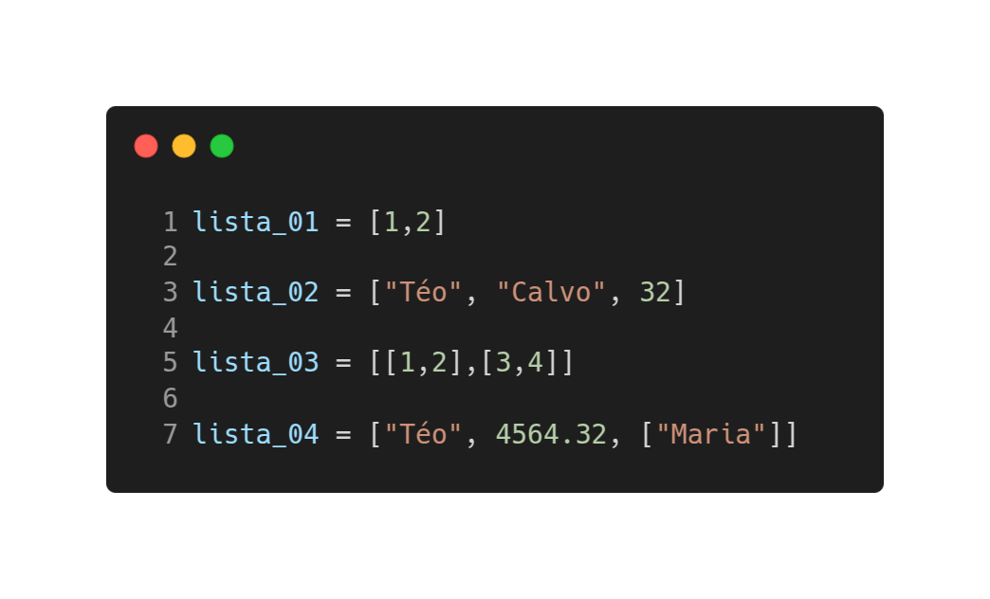
Listas
Listas carregam elementos de qualquer tipo. Cada posição (índice) é um apontamento para um objeto em memória.

Slide 41
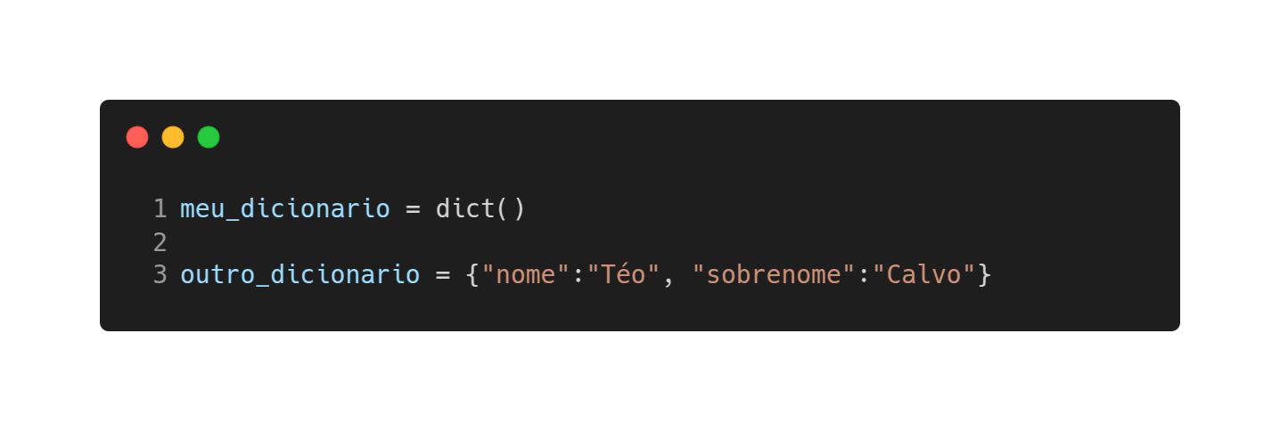
Dicionário
Dicionários são pares chave/valor. As chaves podem ser strings ou inteiros, e os valores podem ser de qualquer tipo, uma vez que também são apontamentos para objetos em memória.

Slide 42
Exercícios
para casa
Parte I
String
Int, Float, Boolean

Slide 43
Exercício 1.1
Escreva um programa que receba o nome de uma pessoa e faça uma saudação.
“Olá fulano! Boas vindas!”

Slide 44
Exercício 1.2
Escreva um programa que receba o nome e a idade de uma pessoa. Depois exiba a mensagem:
“Olá fulano, bom saber que você tem x anos. Boas vindas!”

Slide 45
Exercício 1.3
Faça um programa que receba o raio de uma circunferência em centímetros. Retorne para o usuário qual é a área e perímetro desta circunferência no seguinte formato.
Área: x.xx
Perímetro: y.yy

Slide 46
Exercício 1.4
Faça um programa que receba dois valores A e B. Faça a soma desses dois valores e retorne o resultado:
Soma: x.xx

Slide 47
Exercício 1.5
Faça um programa que receba dois valores A e B. Faça a potência desses dois valores e retorne o resultado:
a ^ b = z

Slide 48
Exercício 1.6
Faça um programa que receba um número em segundos, converta esse número para horas, minuto e segundos. Exemplos:
Entrada: 556
Saída: 0:9:16
Entrada: 140153
Saída: 38:55:53

Slide 49
Exercícios
Parte II
if, else, elif, for, while
funções

Slide 50
Exercício 2.1
Faça um programa que receba o nome e a idade de uma pessoa.
Caso essa pessoa tenha menos de 18 anos, exiba o aviso:
“Fulano, você não pode dirigir nem beber”
Para as pessoas entre 18 e 65 anos, exiba o aviso:
“Fulano, bebida liberada! Só não vale dirigir!”
Para as pessoas com mais de 65 anos, exiba o aviso:
“Fulano, beba com muita moderação!”

Slide 51
Exercício 2.2
Faça um programa que receba um número. Verifique se o número informado é par ou ímpar. Exiba o resultado da seguinte maneira:
O número x é impar
ou
O número x é par

Slide 52
Exercício 2.3
Escreva um programa que solicite ao usuário um nome e uma idade, e crie um dicionário com essas informações. Em seguida, exiba o dicionário.

Slide 53
Exercício 2.4
Faça um programa que receba 4 notas de um aluno. Retorne a média dessas notas, a menor e a maior nota:
Média: x
Menor: y
Maior: z

Slide 54
Exercício 2.5
Considere a lista: [120, “Python”, 120.01, “asw”, False, [10,20] ]
Faça um programa que retorne as seguintes informações:
Elemento na posição -1 da lista
Elemento na primeira posição da lista
O último caractere do segundo elemento da lista
Elemento -1: x
Primeiro elemento: y
Último caractere do segundo elemento: z

Slide 55
Exercício 2.6
Escreva um programa que solicite ao usuário duas strings e as concatene em uma única String. Em seguida, exiba a String resultante.

Slide 56
Exercício 2.7
Solicite ao usuário o nome de uma fruta e exiba o preço correspondente.
Maçã: R$1,50
Banana: R$2,75
Uva: R$1,90
Pera: R$1,25
Laranja: R$0,65
Limão: R$1,25
Goiaba: R$2,15
Abacaxi: R$3,20
Jaca: R$5,80

Slide 57
Exercício 2.8
Refaça o exercício 2.4 utilizando for e listas para receber as notas dos alunos

Slide 58
Exercício 2.9
Faça um programa que receba um número. Verifique se este número é primo ou não, e retorne o resultado:
O número x é primo
ou
O número x não é primo

Slide 59
Exercício 2.10
Faça um programa que receba um número. Este número corresponde a uma posição na sequência de Fibonacci: 1, 1, 2, 3, 5,...
Exiba o número da sequência cuja posição foi informada:
A posição x corresponde ao número y

Slide 60
Exercício 2.11
Faça um programa com uma função que recebe uma frase. Para cada palavra nesta frase, inverta a ordem das letras. Exiba o resultado:
Esta é a frase original
atsE é a esarf lanigiro

Slide 61
Exercício 2.12
Escreva um programa que exiba os números de 1 a 100. Caso o número seja divisível por 3, exiba “Fizz” no seu lugar, e para múltiplos de 5 exiba “Buzz”. Caso seja divisível por ambos, exiba “FizzBuzz”.

Slide 62
Exercício 2.13
Faça um programa que receba um número e exiba seu fatorial.

Slide 63
Exercício 2.14
Considere a seguinte lista:
[123, 435, 987, 1984, 2, 19, 423, -178, 320]
Faça um programa que retorne a posição do menor e do maior valor encontrado:
O maior valor está na posição x
O menor valor está na posição y

Slide 64
Exercício 2.15
Escreva um programa que receba uma lista de números do usuário e conte quantas vezes um número específico aparece na lista. Solicite ao usuário um número e exiba a contagem.

Slide 65
Exercício 2.16
Escreva um programa que solicite ao usuário um número e exiba a tabuada desse número de 1 a 10.

Slide 66
Exercício 2.17
Escreva um programa que solicite ao usuário uma palavra e verifique se a palavra é um palíndromo (ou seja, é a mesma palavra quando lida de trás para frente).

Slide 67
Exercício 2.18
Escreva um programa que solicite ao usuário frases. Para parar de solicitar frases, ele pode apenas apertar o “enter”.
Seu programa deve apresentar cada frase e quantas vezes ela foi repetida.

Slide 68
Exercício x.xx
Acesso o site:
https://www.beecrowd.com.br/judge/pt/login

Slide 69
DESAFIO
(Loteria da Babilônia)
Construa um programa que realiza o sorteio de um número entre 1 e 15.
O usuário terá 3 chances de acertar o valor.
A cada tentativa você deve informar se o chute e maior ou menor que o número sorteado.
Caso o usuário acerte, dê os parabéns.

Slide 70
DESAFIO
(Loteria da Babilônia v2)
Construa um programa que realiza o sorteio de um número entre 1 e 15.
O usuário terá 3 chances de acertar o valor.
A cada tentativa você deve informar se o chute e maior ou menor que o número sorteado.
Caso o usuário acerte, dê os parabéns.
Faça com o streamlit.

Slide 71




Big
“Big
stories need
human
stakes”
Aaron Swartz
teo@teomewhy.org
/teocalvo
/teomewhy

